Slide 1
Strategické řízení a plánování ve školách a v územích
Příjemci IPo MAP duben 2019
Reg. č. CZ.02.3.68/0.0/0.0/15_001/0000283

Slide 2
Aktuální informace
V únoru zveřejněna aktualizovaná Analytická zpráva o fondech a nadacích, zde: https://www.nidv.cz/media/materialy/projekty/strategicke_rizeni/znalostni-databaze/analyticke_zpravy/ANALYTICKA_ZPRAVA_FIN4.pdf
Probíhá aktualizace Inspiromatu 3 – Soustava projektů akce KLIMA – zveřejnění do konce dubna
Doplnit dle daného CP

Slide 3
Aktuální informace
Proč Vám předáváme základní informace o šablonách?
MAP a šablony jsou „spojené nádoby“, mají se navzájem doplňovat
Musíte vědět, co mohou příjemci realizovat v šablonách, abyste naplánovali aktivity v MAP
Školy musí vědět, co je za aktivity plánováno/realizováno v MAP (resp. MAP II), aby si dle toho naplánovaly výběr šablon
Můžete školy nasměrovat na užitečné informace a materiály projektu SRP, které jim pomohou
Projekt SRP nerealizuje metodickou podporu pro NNO pro výzvu Zvyšování kvality neformálního vzdělávání

Slide 4
Výzva Zvyšování kvality neformálního vzdělávání
Termíny přijmu žádostí
15. 4. 2019 ve 14:00 hod.,
31. 7. 2019 ve 14:00 hod.,
15. 10. 2019 ve 14:00 hod.,
6. 1. 2020 ve 14:00 hod.

Slide 5
Výzva Zvyšování kvality neformálního vzdělávání
Právnické osoby, jejichž hlavním cílem není vytváření zisku, a které jsou
spolkem, nebo
ústavem, nebo
obecně prospěšnou společností, nebo
registrovanou církví nebo jimi zřízenou náboženskou společností tzv. církevní právnická osoba, nebo
zájmovým sdružením právnických osob

Slide 6
Výzva Zvyšování kvality neformálního vzdělávání
a zároveň
působí v oblasti neformálního vzdělávání dětí a mládeže, případně sdružují organizace pracující s dětmi a mládeží, nebo
jsou uvedeny v databázi Místních akčních skupin (http://databaze.nsmascr.cz/), nebo
zastřešují organizace dětí a mládeže na území NUTS 3.
Pobočné spolky Národní sítě Místních akčních skupin ČR, z.s.

Slide 7
Výzva Zvyšování kvality neformálního vzdělávání
Aktivity:
2. Vzdělávání pracovníků v neformálním vzdělávání – realizace do vzdálenosti 10 km
3. Vzdělávání pracovníků v neformálním vzdělávání – realizace ve vzdálenosti 10 a více km
4. Sdílení zkušeností pracovníků v neformálním vzdělávání bez financování osobních nákladů
5. Sdílení zkušeností pracovníků v neformálním vzdělávání s financováním osobních nákladů
6. Tandemové neformální vzdělávání bez financování osobních nákladů
7. Tandemové neformální vzdělávání s financováním osobních nákladů

Slide 8
Výzva Zvyšování kvality neformálního vzdělávání
Aktivity:
8. Zavádění nových metod v neformálním vzdělávání bez financování osobních nákladů
9. Zavádění nových metod v neformálním vzdělávání s financováním osobních nákladů
10. Klub v neformálním vzdělávání
11. Projektový den v klubovně bez financování osobních nákladů
12. Projektový den v klubovně s financováním osobních nákladů
13. Projektový den mimo klubovnu

Slide 9
Výzva Zvyšování kvality neformálního vzdělávání
Aktivity (resp. jednotky aktivit) č. 2, 3, 8 a 9 obsahují následující tematické varianty:
a) čtenářská gramotnost;
b) matematická gramotnost;
c) cizí jazyky;
d) osobnostně sociální rozvoj;
e) inkluze;
f) podnikavost;
g) polytechnické vzdělávání;

Slide 10
Výzva Zvyšování kvality neformálního vzdělávání
h) ICT;
i) projektová výuka;
j) kulturní povědomí a vyjádření.

Slide 11
PS ke gramotnostem Zdroj ČŠI: Faktory ovlivňující vzdělávací výsledky
Pedagogické vedení školy
Spokojenost s povoláním učitele
Školní klima
Důraz na studijní úspěch a výsledky žáků
Profesní rozvoj ředitelů a učitelů

Slide 12
PS čtenářská gramotnost Zdroj ČŠI: ČR má stále rezervy v práci s textem a podpoře čtenářské gramotnosti napříč předměty
Nejsou dostatečně procvičovány následující dovednosti:
Porovnávání přečteného textu s jinými texty
Předvídání, odhadování děje
Popsání stylu nebo uspořádání přečteného textu
Určení postoje nebo záměru autora
Téměř dvakrát méně často oproti mezinárodnímu průměru v české škole učitel předčítá žákům nahlas
Nedostatečně se využívá tiché čtení

Slide 13
PS čtenářská gramotnost Zdroj ČŠI: Co pomáhá k čtenářské gramotnosti?
1
2
3
Koncepce podpory ČG ve škole
Koordinátor pro gramotnost
Spolupráce mezi stupni vzdělání
4
5
Čtenářské dílny a čtenářské koutky nejen na prvním stupni ZŠ
Vzdělávání pro sborovny

Slide 14
PS matematická gramotnost Matematická gramotnost spočívá v:
1
radosti z vyřešené úlohy a pochopení pojmů
6
2
následné diskuzi se spolužáky o matematice
porozumění různým typům matematického textu
5
3
schopnosti další práce s chybou
třídění zkušeností pomocí vlastního myšlení
4
zobecňování získaných zkušeností a tvoření modelů

Slide 15
Rozvoj matematické gramotnosti u žáků ovlivňují 4 faktory
1
Klima třídy
2
Komunikace ve třídě
4
Projevy žáků
3
Podpora učitele

Slide 16
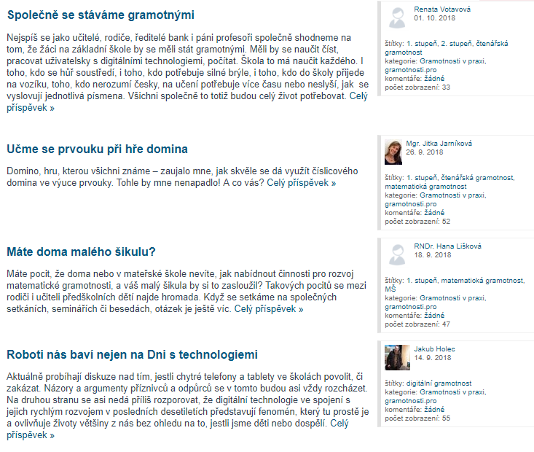
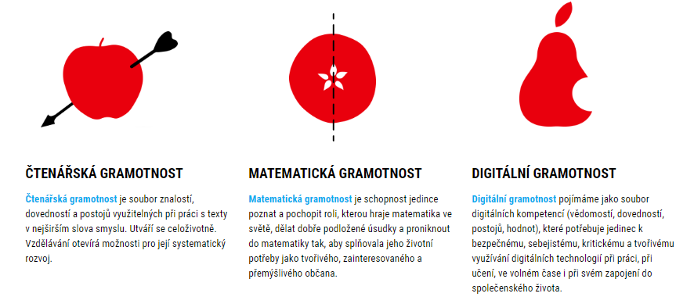
PPUČ https://gramotnosti.pro/
Minikonference gramotností
a
Společenství praxe vzdělávacích oblastí
Blogové příspěvky ke gramotnostem napříč předměty a vzděláváním v MŠ a ZŠ (http://gramotnosti.blogy.rvp.cz/)
Webové speciály:
čtenářská gramotnost
matematická gramotnost
digitální gramotnost

Slide 17
Šablony II a gramotnosti
Průvodce a inspirace pro pedagogické vedení škol v oblasti rozvoje gramotností http://www.nuv.cz/file/3377
Doprovodné video v sekci AudioVideo Metodického portálu RVP.CZ
Materiál doplňuje Příklady dobré praxe realizace šablon (NIDV)

Slide 18
PS pro gramotnosti
Obsahem práce PS pro rozvoj dané gramotnosti a rozvoj potenciálu každého žáka je výměna zkušeností a odborných znalostí o metodách, pomůckách a postupech, které vedou k rozvoji dané gramotnosti a s tím souvisejících pregramotností a k rozvoji každého žáka.
TIP: Jako konzultant k jednání je pravidelně přizván odborník na vzdělávání dětí s potřebou podpůrných opatření – speciální pedagog

Slide 19
PS pro gramotnosti
TIP:
Pořízení vybavení
Didaktické pomůcky do MŠ a ZŠ
Knihy pro pedagogy:
Vzdělávací aktivity pro pedagogy/děti a žáky

Slide 20
PS čtenářská gramotnost
Aktivity s dětmi a rodiči
Předčítání deváťáků prvňáčkům a mateřinkám
Předčítání rodičů a třídní učitelky žákům
Pasování žáků na Rytíře řádu čtenářského
Den poezie
Účast na soutěžích
Knižní veletrh (doprovodný program)
Besedy s autory (ve spolupráci s místními knihovnami)

Slide 21
Příští setkání MAP?
CP na základě domluvy s účastníky doplní termín do prezentace předtím, než ji účastníkům pošle

Slide 22
Děkujeme za pozornost a spolupráci
CZ.02.3.68/0.0/0.0/15_001/0000283

